Slide 1
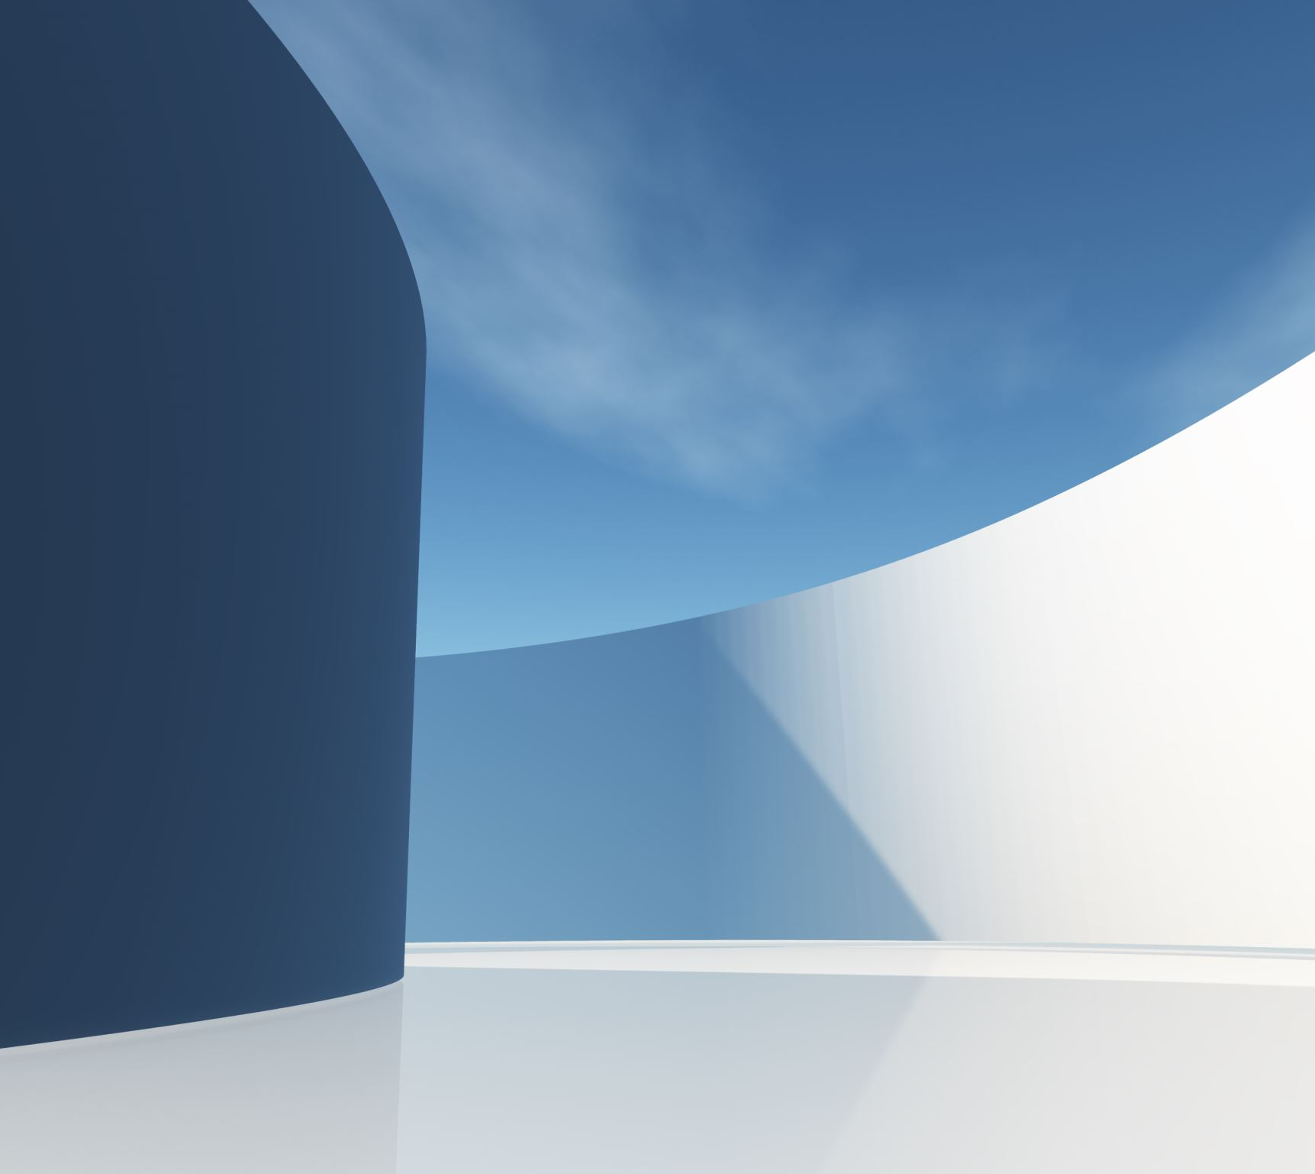
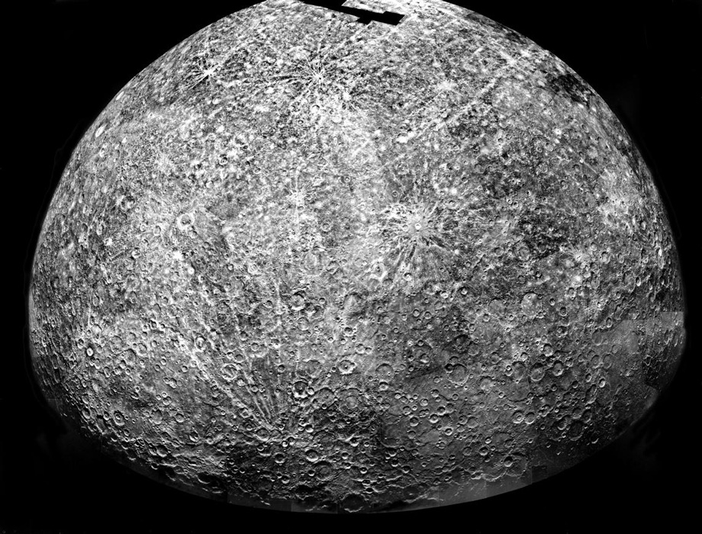
Дослідження Меркурія космічними апаратами
Виконав учень 8 класу
Вінницького ліцею №21,
Вихованець секції «АСТРОНОМІЯ»
Вінницького ТВ МАН України
Тимофій Кудрявцев
Науковий керівник
Почапська Н. І.

Slide 2
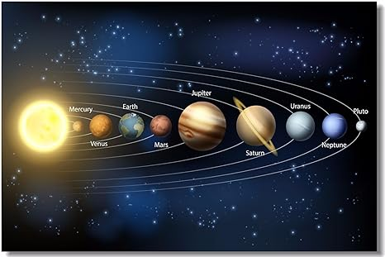
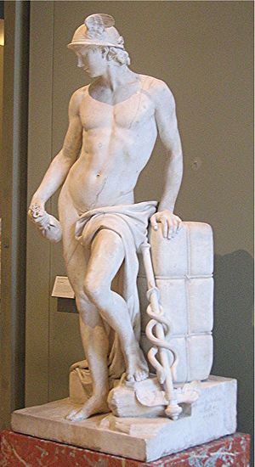
Меркурій — найближча до Сонця планета
Меркурій
Період його обертання навколо Сонця майже 88 земних діб. Він належить до внутрішніх планет, оскільки його орбіта лежить ближче до Сонця, ніж орбіта Землі.
Меркурій є найменшою планетою Сонячної системи.
Планету названо на честь римського бога торгівлі Меркурія.
Бог підприємницької відваги,
ділової спритності, успішної
комунікації — Меркурій

Slide 3
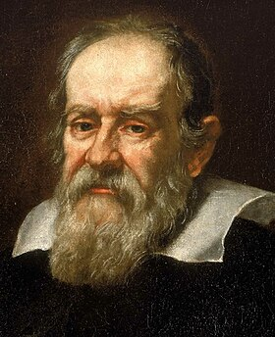
Перше спостереження Меркурія в телескоп було зроблено італійським вченим Галілео Галілеєм у 1610 році.
Він відкрив фази Венери,
але його телескоп був недостатньо потужним,
щоб спостерігати фази Меркурія.
(1564-1642)

Slide 4
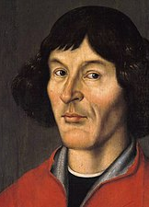
    Існує легенда, ніби польський астроном Миколай Коперник
    за усе своє життя жодного разу не бачив Меркурій, бо він постійно ховається в промінні Сонця.
Дійсно, в безсмертній праці Коперника
"Про обертання небесних сфер" не наводитися ні одного спостереження цієї планети, виконаного ним самим.
В своїх розрахунках руху Меркурія Коперник
використовував спостереження сучасника Птоломея – Теона
(1473-1543)
Notes:
(1473-1543)

Slide 5
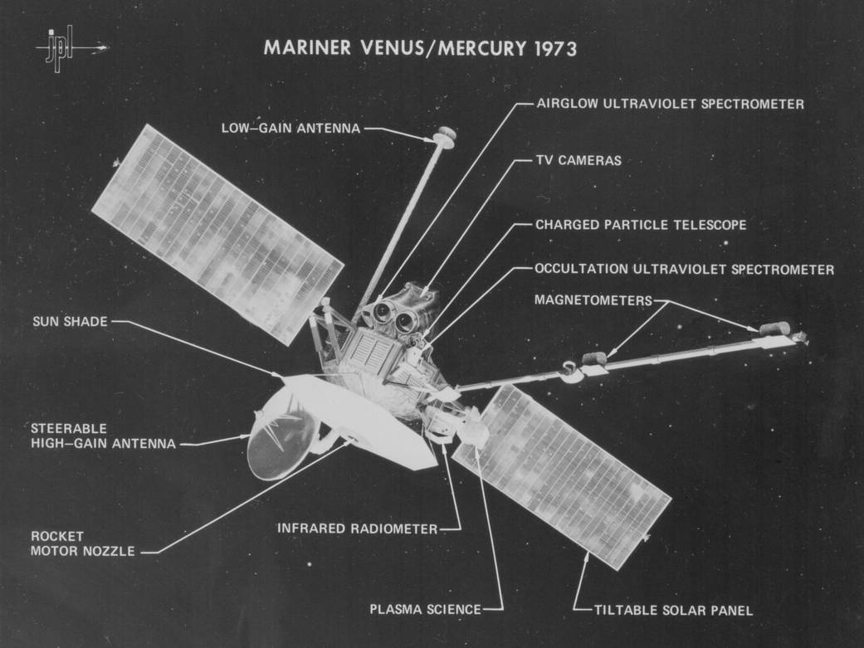
«Марінер-10» був першим відправленим NASA 3 листопада 1973 року до Меркурія космічним апаратом.
Він першим:
Досліджував дві планети під час однієї місії;
Використав гравітаційний маневр для зміни траєкторії польоту;
Повернувся до своєї цілі після початкової зустрічі;
Використав сонячний вітер як основний засіб орієнтації космічного корабля під час польоту.
Основною метою Марінер-10 було вивчення атмосфери,
поверхні та фізичних характеристик Меркурія.

Slide 6
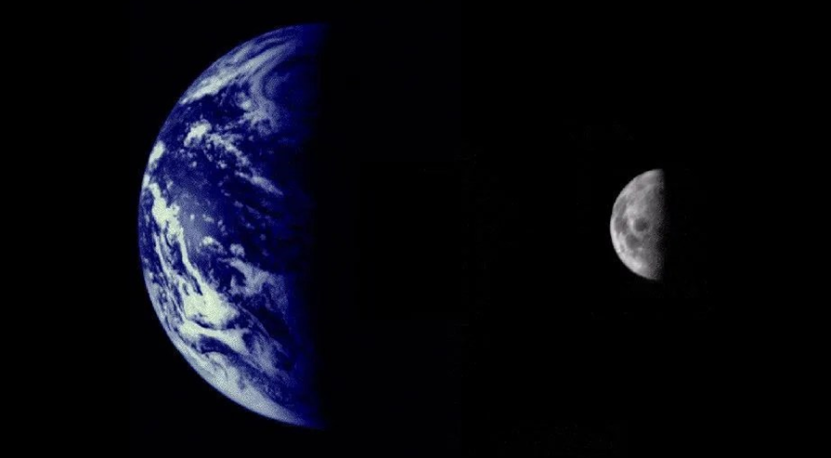
Після виходу з навколоземної орбіти Марінер -10 передав вражаючі знімки Землі та Місяця.
Останній контакт із КА відбувся 24 березня 1975 року,
після того, як корабель вичерпав запас пального , тому втратив орієнтацію.

Slide 7
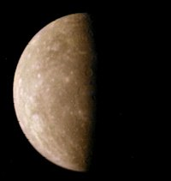
Що побачив «Марінер 10» на Меркурії:
Побачив:
1) дуже тонкий шар атмосфери.
2) Меркурій дуже схожий на Місяць.
Показники радіометра свідчили :
нічна температура на Меркурії - 183⁰С,
деннА - +187⁰С.

Slide 8
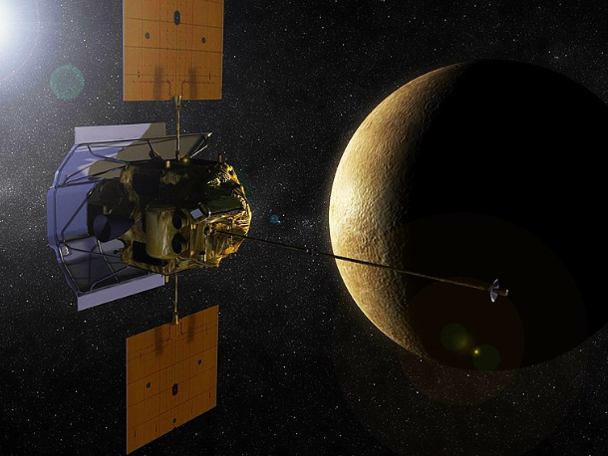
КА МЕСЕНДЖЕР був запущений NASA 3 серпня 2004 року
Його стартова маса близько 100 кг,
Паливо — майже 600 кг
Корпус з - композиційного графітового матеріалу і має розміри 1,42×1,85×1,27 м.
Спеціальний захисний екран прикривав звернений до Сонця бік апарату,
Корпус обгорнуто у багатошарову теплоізоляцію,
Для відведення тепла від корпусу передбачено радіатори й теплові труби.
Мессенджер» на орбіті навколо Меркурія
(В уявлені художника)

Slide 9
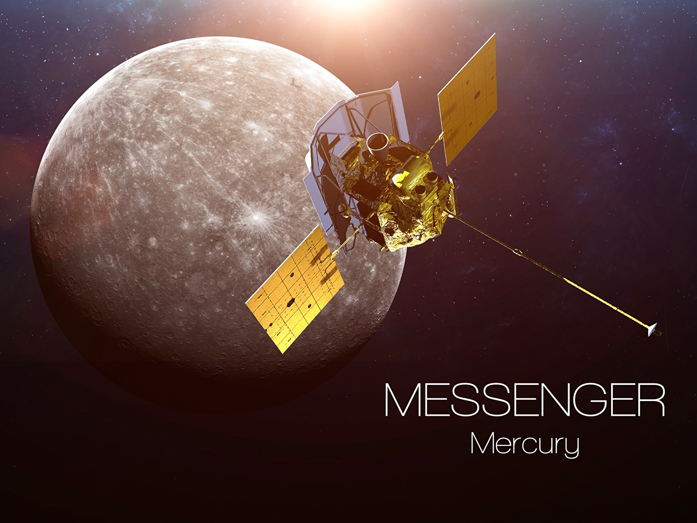
Основні завдання КА Месенджер
Картографування поверхні Меркурія
Дослідження магнітосфери і магнітного поля
Аналіз хімічного складу поверхні.
Дослідження товщини кори.
Вивчення атмосфери і поверхневого середовища.
Пошук води, льоду та можливої наявності життя.
Закінчив свій політ 30 квітня 2015 року, вдарившись об поверхню Меркурія.

Slide 10
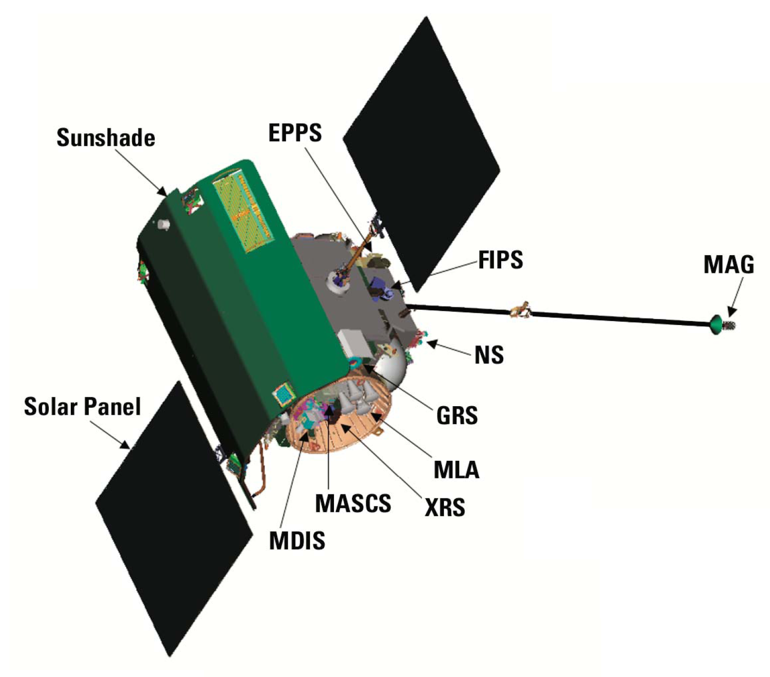
До складу наукової апаратури Месенжера входили:
1) Дворежимна камера MDIS
2) Рентгенівський спектрометр XRS
3) Гамма та нейтронний спектрометри GRNS
4) Спектрометр енергійних частинок
та плазми EPPS
5) Спектрометр для дослідження складу атмосфери та поверхні MASCS 6) Лазерний висотомір. MLA

Slide 11
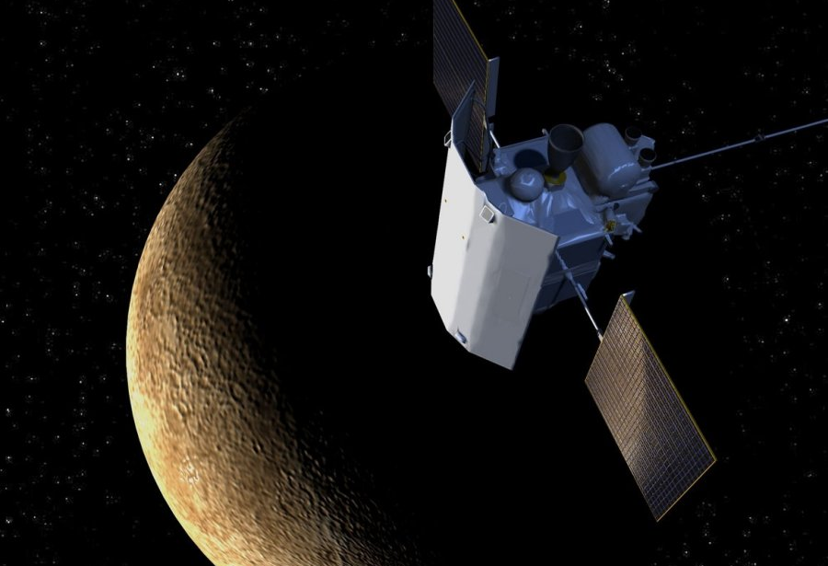
Відкриття зроблені Месенджером:
Закартографовано великий обсяг поверхні Меркурія.
Це дозволило краще розуміти процеси, що відбуваються на планеті.
Виявлено його магнітне поле.
Воно набагато слабше, ніж у Землі.
Досліджено, що кора Меркурія відносно тонка.
Це свідчить про геологічну активність в минулому.
Виявлено численні кратери і вулканічні структури.
Підтверджено наявність водяних льодів у приполюсних кратерах Меркурія.
Це було великим сюрпризом для вчених і вказує на можливість утримання води на найближчій до Сонця планеті.

Slide 12
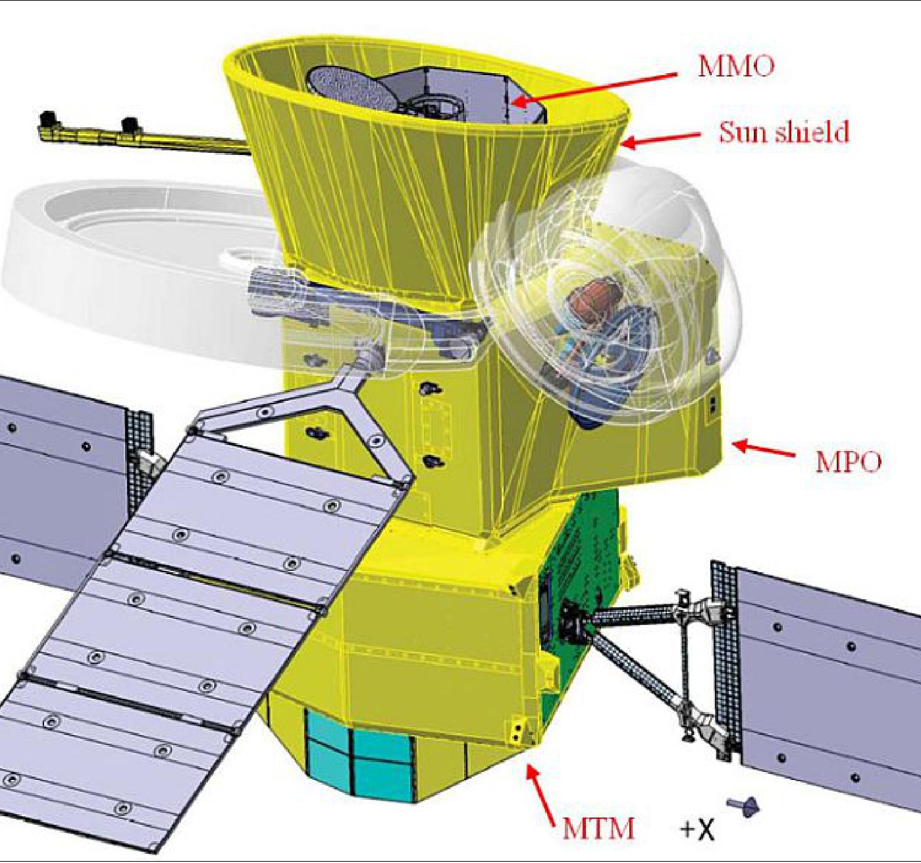
Бепі Коломбо — спільна космічна місія Єка і JAXA
Місія складається з двох космічних апаратів, які запущені разом: MPO та MMO.
Місія буде досліджувати: магнітне поле, магнітосферу, структуру і поверхню Меркурія.
Запуск здійснено 20 жовтня 2018 р., прибуття до Меркурія планується у грудні 2025 року,
після виконання гравітаційного маневру.
Це остання місія за програмою Horizon 2000+.

Slide 13
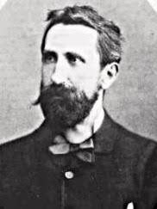
Бепі Коломбо названо на честь італійського математика та інженера відомого під ім'ям «Bepi Colombo».
Він розробив теорію гравітаційного маневру,
яка застосовується для польотів космічних апаратів до інших планет.
Коломбо брав участь у розробці траєкторії корабля «Марінер-10» — який раніше зробив гравітаційний маневр (поблизу Венери).
(1920—1984)

Slide 14
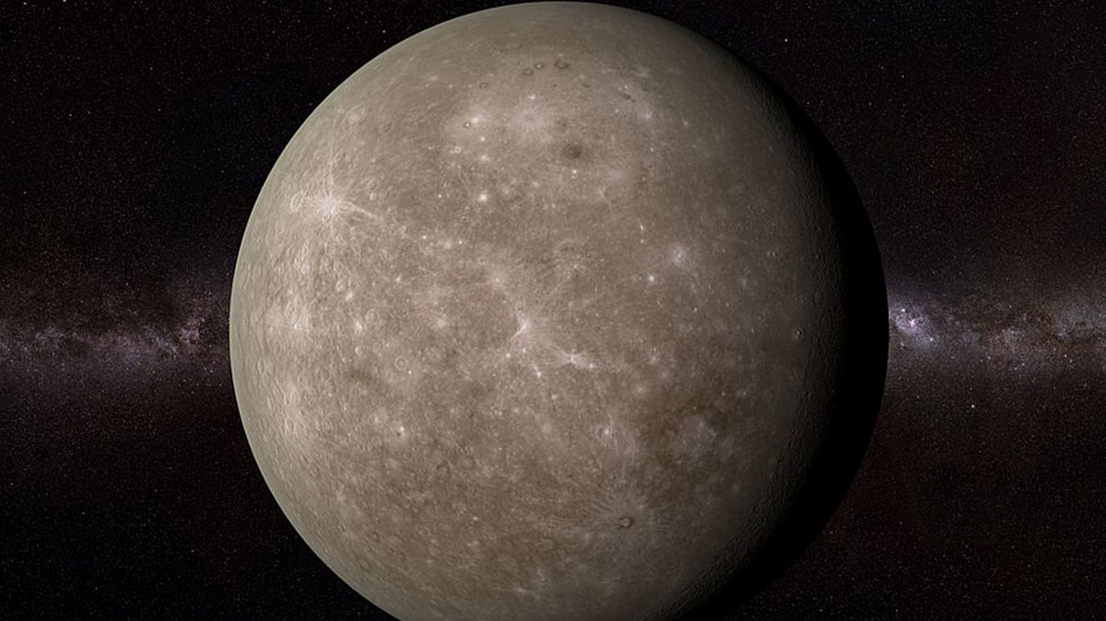
Особливості спостереження й обертання Меркурія
Меркурій рухаєтеся навколо Сонця по дуже витягнутій еліптичній орбіті,
перигелійна відстань становить 45,9 млн км,
афелійна — 69,7 млн км.
Середня швидкість руху планети по орбіті — 48 км/с. Нахил орбіти до площини екліптики дорівнює 7°.

Slide 15
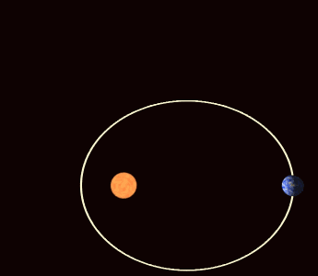
Особливості спостереження й обертання Меркурія
Меркурій знаходиться близько до Сонця, віддаляється від нього не більше, ніж на 28⁰ і ховається в його променях, тому його не зручно спостерігати.
Існує повільна прецесія орбіти Меркурія.
Прецесія перигелію Меркурія складає 5600 кутових секунд за століття.
Прецесія Меркурія
Notes:
Сертифікат +Фото

Slide 16
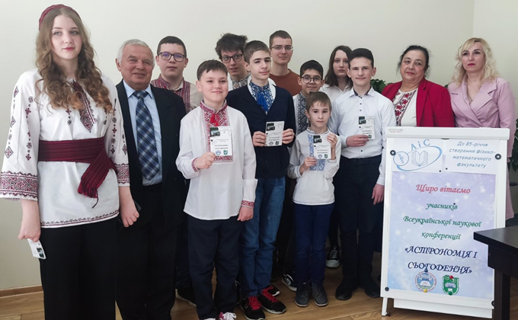

Участь юних астрономів ОЦТТУМ у Всеукраїнській конференції «Астрономія і сьогодення 2024» у ВДПУ разом з науковцями
Ознайомитися з моєю публікацією можна на сторінці 186 можна за покликанням:
https://sites.google.com/site/metfizika/konferenciie/astronomia-i-sogodenna?authuser=0

Slide 17
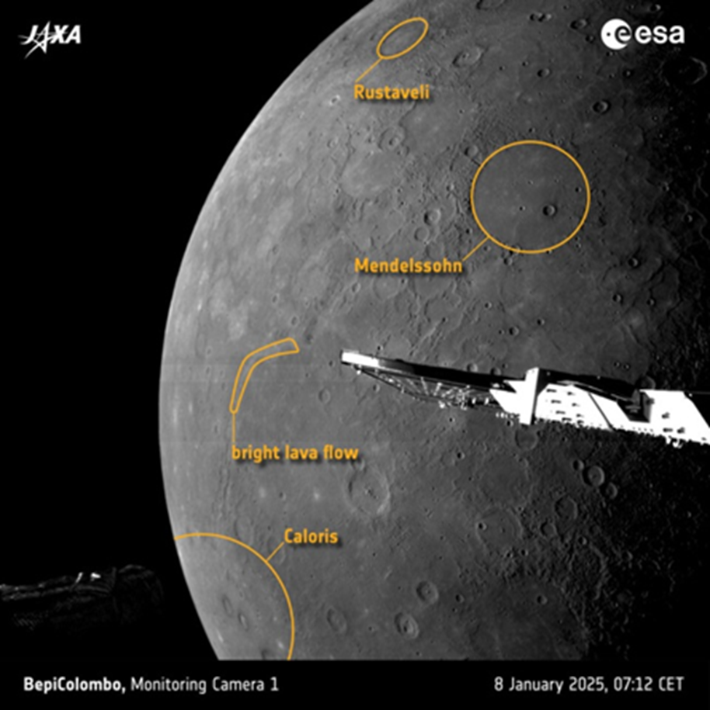
Зонд ЄКА і ААДЯ наблизився до нічного боку Меркурія на 295 кілометрів
BepiColombo, який був запущений у жовтні 2018 року, вже виконав декілька гравітаційних маневрів для уповільнення і підготовки до виходу на орбіту. Під час шостого прольоту планети апарат зробив деталізовані фото, на яких видно особливості текстури та рельєфу її поверхні.

Slide 18
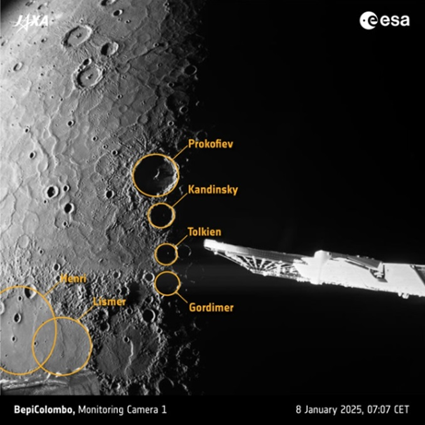
8 січня 2025 року космічний апарат BepiColombo завершив свій шостий і останній гравітаційний маневр навколо Меркурія. Під час прольоту зонд наблизився до нічного боку планети на 295 кілометрів і пройшов над її північним полюсом, зробивши декілька знімків. Одне з фото закарбувало момент перетину BepiColombo лінії термінатора, що розділяє нічний і денний боки Меркурія. Це дало змогу зазирнути у вічно затінені кратери планети.

Slide 19
ДОДАТОК ВІКТОРИНА
1. Який апарат відкрив лід на Меркурії?
А) Марінер-10
Б) Бепі Коломбо
В) Мессенджер
2. Чи існує вода на Меркуріїї?
А) Так, в твердому вигляді
Б) Так, в рідкому вигляді
В) Немає правильної відповіді
3. Що відкрив Бепі Коломбо на Венері?
А) Лід
Б) Пил в атмосфері
В) Гори
4. Поверхня Меркурія схожа на поверхню …
А) Марса
Б) Місяця
В) Землі
5. Назвіть найбільший кратер на Меркурії
А) Кратер Койпера
Б) Хуан Кало
В) Рівнина Спеки
6. Хто провів перше телескопічне спостереження Меркурія?
А) М. Коперник
Б) Ганс Лі Персгейн
В) Галілео Галілей

Slide 20
Вікторина
7. Який космічний апарат вперше закартографував планету Меркурій?
А) Марінер-10
Б) Паркер
В) Мессенджер
8. Назвіть діаметр найбільшого на Меркурії кратера.
А) 1000 км
Б) 200 км.
В) 1500 км.
9. Який космічний апарат встановив рекорд точності зближення з планетою?
А) Марінер-10
Б) Галілео
В) Мессенджер
10. Яка загальна вага космічного апарату «Месенджер»?
А) 700 кілограмів
Б) 513 кілограмів
В) Жодна відповідь не є правильною
11. Марінер-10 був ...
А) Другим космічним апаратом, який застосував гравітаційний маневр
Б) Першим космічним апаратом, який застосував гравітаційний маневр
В) Третім космічним апаратом, який застосував гравітаційний маневр
12. «Bepi Colombo» — спільна об’єднана місія двох космічних агенств. Яких саме?
А) Японського аерокосмічного агенства і НАСА
Б) Японського аерокосмічного агенства і Європейського космічного агенства
В) Європейського космічного агенства і НАСА

Slide 21
Відповіді до вікторини
 | № запитання
 | 1 | 2 | 3 | 4 | 5 | 6 | 7 | 8 | 9 | 10 | 11 | 12
Правильні відповіді | В) | А) | Б) | Б) | В) | В) | А) | В) | В) | А) | Б) | Б)

Slide 22
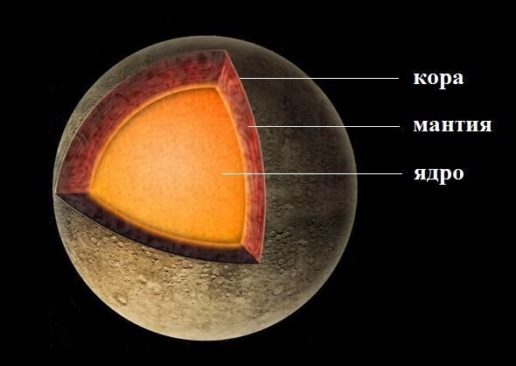
Висновок
Дослідженння Меркурія КА внесли серйозні зміни у розвиток космонавтики.
Вперше космічні апарати використали сонячний вітер
як основний засіб орієнтації під час польоту.
Здійснено детальне картографування планети.
Отримано данні про товщину кори Меркурія.
Підтвержено наявність водяних льодів у полюсних кратерах.
Здійснено підліт до нього на 295 км .
8 січня 2025 року космічний апарат BepiColombo завершив свій шостий і останній гравітаційний маневр навколо Меркурія.

Slide 23
ДЖЕРЕла інформаціїї
1. Гарячий і загадковий: Як виглядає Меркурій крізь об’єктив BepiColombo. URL:
https://3oko.com.ua/hariachyy-i-zahadkovyy-yak-vyhliadaie-merkuriy-kriz-ob-iektyv-bepicolombo
2. MESSENGER. URL: https://uk.wikipedia.org/wiki/MESSENGER
3. Марінер-10. URL: https://uk.wikipedia.org/wiki/Марінер-10
4. BepiColombo. URL: https://uk.wikipedia.org/wiki/BepiColombo
5. Загадковий Меркурій вивчають космічні апарати. URL:
http://www.astrosvit.in.ua/statti/soniachna-systema/zahadkovyi-merkurii-vyvchaiut-kosmichni-aparaty?showall=1&limitstart=

